Slide 1
안드로이드 프로젝트

Slide 2
안드로이드 응용프로그램 지원
HBE-ADK2560에서 구현한 펌웨어를 SM9의 GUI 환경에서 테스트
SM9에서 작성한 디바이스 드라이버를 GUI 환경에서 테스트하려면 안드로이드 응용프로그램 개발환경을 사용
리눅스 커널을 비롯한 ARM 프로젝트 환경과 달리 안드로이드 응용프로그램 개발 환경
기존 안드로이드 개발자들이 사용하는 환경과 동일하게 자바 가상머신을 비롯해 이클립스 JDT에 구글 ADT과 SDK를 포함시켜 놓았으므로 동일한 방법으로 사용

Slide 3
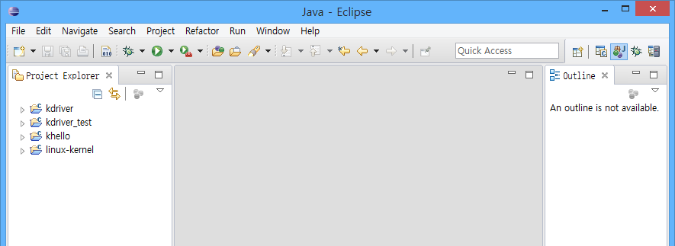
안드로이드 응용프로그램 작성 (1)
사용자 화면을 갖는 안드로이드 응용프로그램(이를 액티비티라 함)을 구현하는 절차
① 자바 퍼스펙티브가 아니라면 변경
자바 퍼스펙티브에서도 C/C++ 환경에서 추가한 프로젝트 목록은 그대로 표시

Slide 4

안드로이드 응용프로그램 작성 (2)
② 새로운 안드로이드 프로젝트를 시작하기 위해 이클립스 메뉴에서
File > New > Android Application Project를 선택

Slide 5
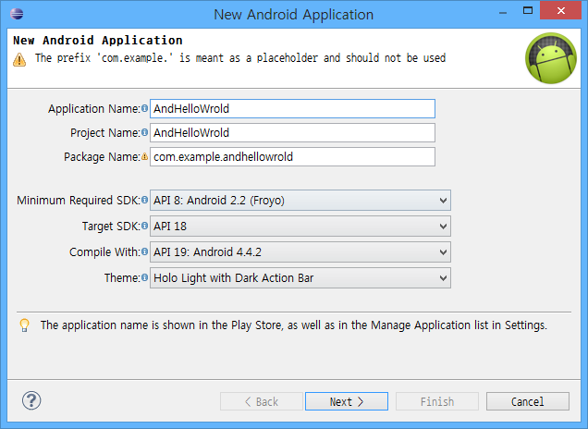
안드로이드 응용프로그램 작성 (3)
③ 프로젝트 설정 대화상자가 실행되면 [Application Name]에는
AndHelloWorld를 입력한 후 Next 버튼 클릭
[Package Name]은 앞으로 생성할 자바 파일 이름과 결합해 전체 경로 이름으로 사용
전세계 모든 안드로이드 응용프로그램을 구별하는 이름으로 사용
[Minimum Required SDK]은 최소 실행 환경을 나타내는 것으로 이보다 낮은 버전에서는 앱을 실행할 수 없다.
[Package Name]은 나중에 구글 마켓에 등록할 경우 동일한 이름을 사용할 수 없으므로 경고가 표시
경고를 없애려면 x.y와 같이 점(.)으로 구분되는 다름 이름을 사용

Slide 6
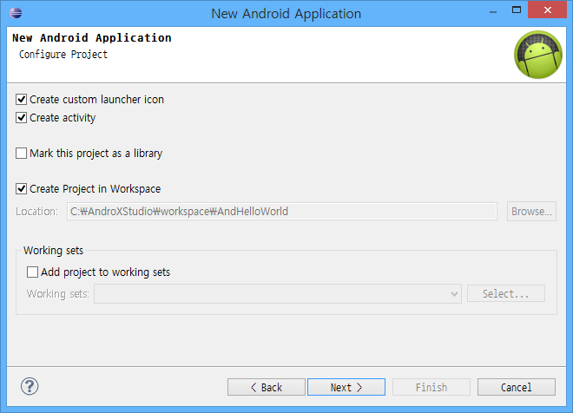
안드로이드 응용프로그램 작성 (4)
④ [Create custom launcher icon]은 사용자 아이콘을 선택
[Create activity]는 사용자 화면을 갖는 컴포넌트의 유무를 나타
다른 설정 없이 Next를 선택

Slide 7
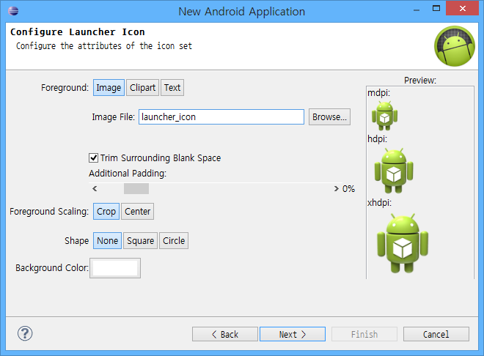
안드로이드 응용프로그램 작성 (5)
⑤ 사용자가 만든 아이콘이 있을 경우 [Browse...]를 눌러 선택
디폴트 아이콘을 사용해도 되므로 그냥 Next 클릭

Slide 8
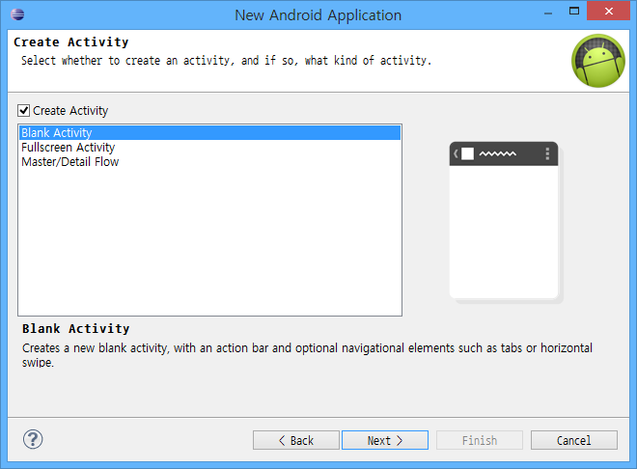
안드로이드 응용프로그램 작성 (6)
⑥ 사용자 화면의 형태를 선택
디폴트인 [Blank Activity]에서 Next를 선택

Slide 9
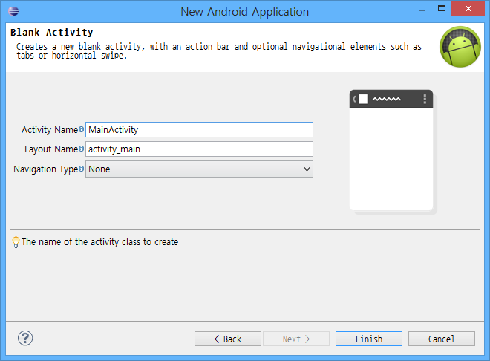
안드로이드 응용프로그램 작성 (7)
⑦ 최종 설정 페이지에서 [Activity Name]을 확인한 후 Finish를 선택
Activity Name은 첫 페이지에서 설정한 [Package Name]과 결합해 전체 클래스 경로
예를 들어 지금 생성하는 자바 파일은 MainActivity.java
MainActivity 클래스 전체 경로 이름은 com.example.andhelloworld.MainActivity

Slide 10
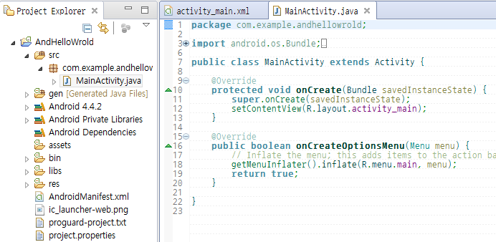
안드로이드 응용프로그램 작성 (8)
⑧ 프로젝트 설정이 완료되면 자동으로 "Hello world!"를 출력하는
기본 프로젝트가 생성
편집 창에는 사용자 화면을 구현하는 MainActivity.java가 표시

Slide 11
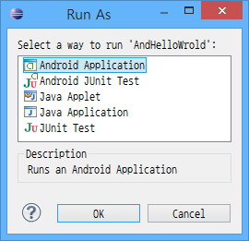
안드로이드 응용프로그램 작성 (9)
⑨ SM9을 USB 케이블로 호스트와 연결한 후 도구 모음에서 Run 버튼
을 누르면 최초 1회 실행 방법을 선택하는 창이 표시
Android Application을 선택

Slide 12
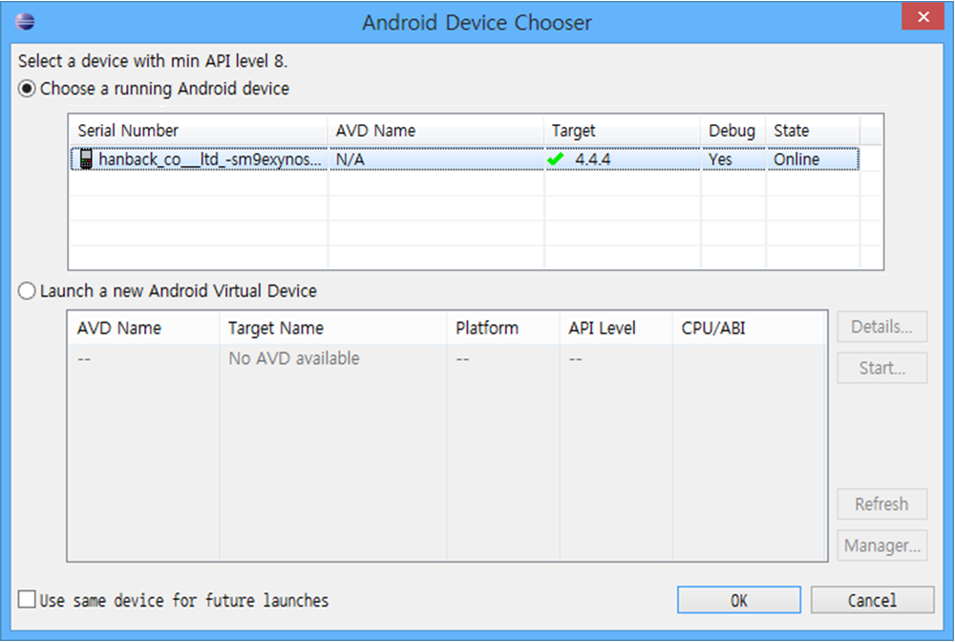
안드로이드 응용프로그램 작성 (10)
⑩ 안드로이드 장치 선택 창이 표시
hanback_co__ltd-sm9exynos5를 선택한 후 OK 클릭

Slide 13
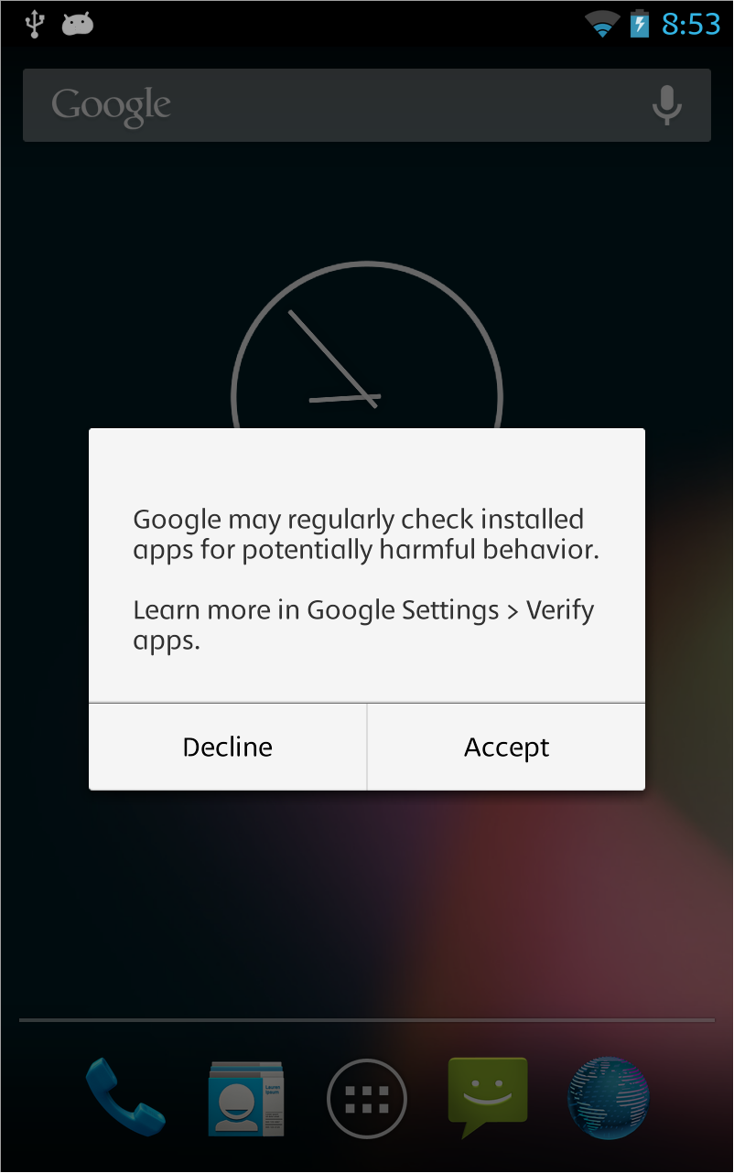
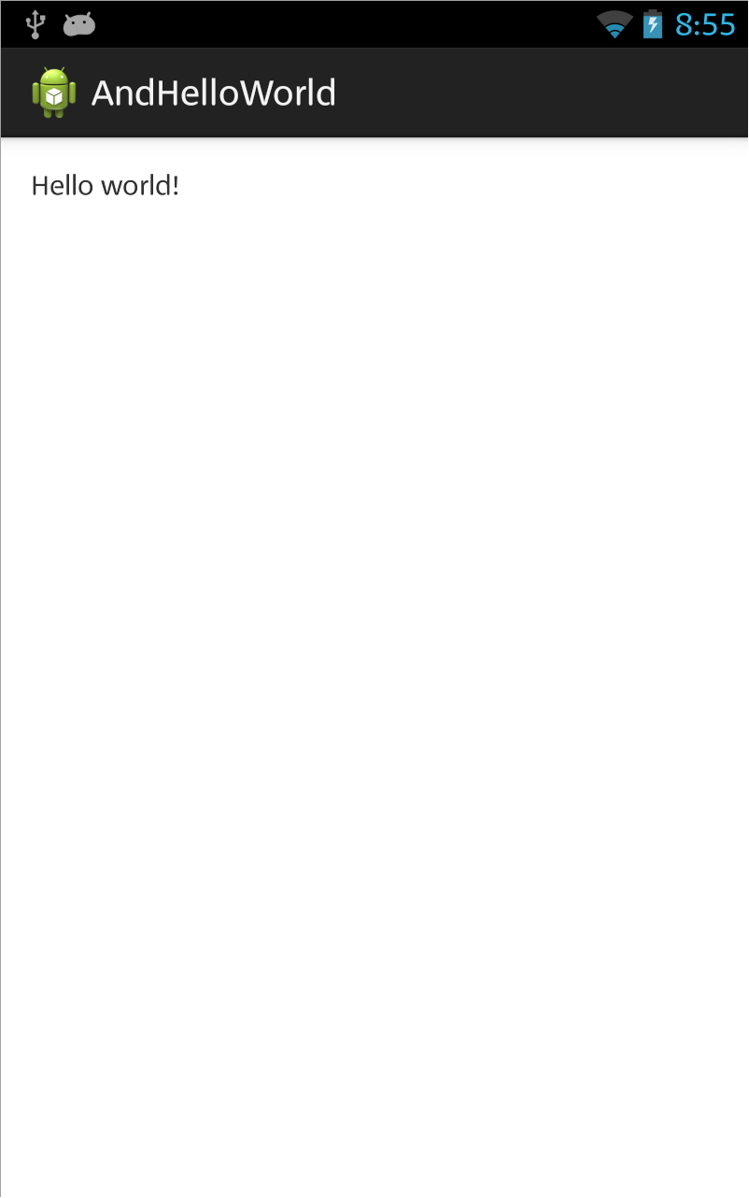
안드로이드 응용프로그램 작성 (11)
⑪ SM9에는 배포된 패키지의 실행 화면이 표시
SM9의 보안 설정에 의해 검증 창이 표시된다면 반드시 Accept를 선택

Slide 14
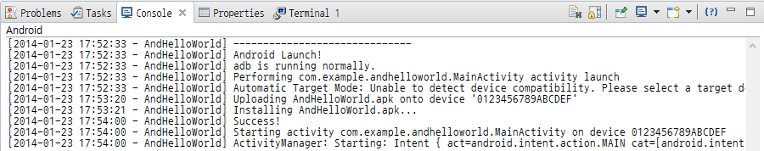

안드로이드 응용프로그램 작성 (12)
⑫ 아래 쪽 Console창의 Android Console에는 빌드 과정에서 생성한
메시지가 표시
Console 창에 해당 메시지가 표시지 않는다면 [Display Selected Console ]에서 Android가 선택되었는지 확인

Slide 15
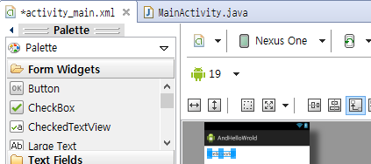
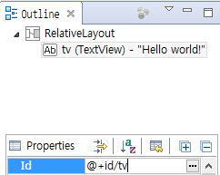
안드로이드 응용프로그램 작성 (13)
⑬ 화면에 표시되는 메시지를 "Hello world!" 대신 다른 문자열로 변경
편집 창 상단에서 화면 설계를 담당하는 activity_main.xml탭을 선택
오른쪽 Outline에서 TextView를 선택
아래쪽 Properties에서 [Id]에 @+id/tv를 입력
도구 모음에서 Save 버튼

Slide 16
안드로이드 응용프로그램 작성 (14)
⑭ MainActivity.java 탭을 선택하고 다음 내용을 입력
1 package com.example.andhellowrold;
2
3 import android.os.Bundle;
4 import android.app.Activity;
5 import android.view.Menu;
6 import android.widget.TextView;
7
8 public class MainActivity extends Activity {
9 @Override
10 protected void onCreate(Bundle savedInstanceState) {
11 super.onCreate(savedInstanceState);
12 setContentView(R.layout.activity_main);
13
14 TextView tv = (TextView)findViewById(R.id.tv);
15 tv.setText("Hello Android !");
16 }
17 @Override
18 public boolean onCreateOptionsMenu(Menu menu) {
19 // Inflate the menu; this adds items to the action bar if it is present.
20 getMenuInflater().inflate(R.menu.main, menu);
21 return true;
22 }
23 }
6: TextView 클래스를 사용하기 위해
android.widget.TextView를 추가
14: findViewById()로 리소스에 있는 R.id.tv 객체를 검색한 후
이를 tv에 할당
15: tv에 출력되는 문자열을 "Hello Android!"로 지정

Slide 17
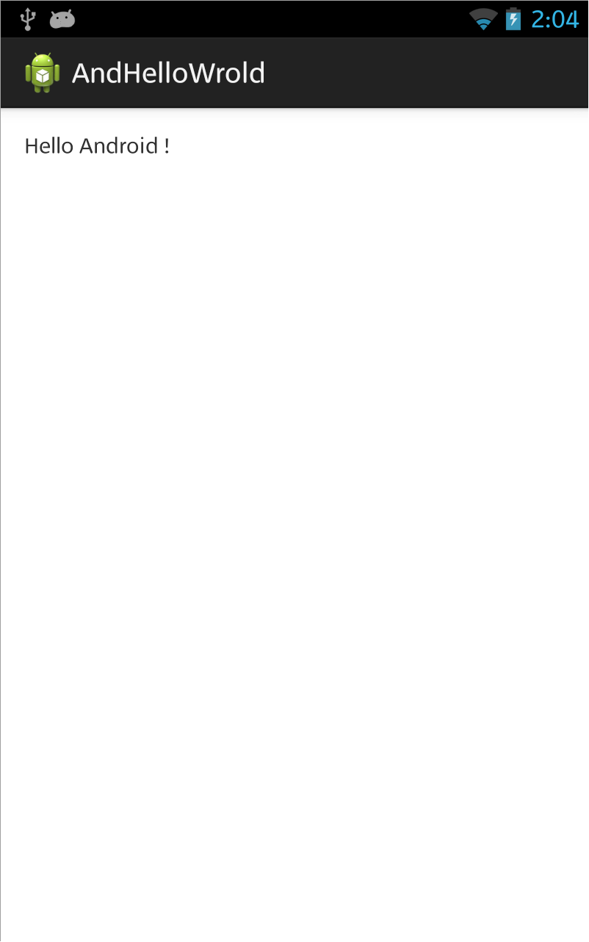
안드로이드 응용프로그램 작성 (15)
⑮ 편집이 완료되면 저장 한 후 SM9에 실행

Slide 18
C 코드 연계 안드로이드 응용프로그램 지원
네이티브 메소드
자바는 시스템 의존적이거나 성능을 요구하는 기능이 필요할 경우 C/C++로 해당 기능을 구현한 후 자바의 메소드에 연결해 호출
네이티브 메소드의 구현은 C/C++ 기반의 공유 라이브러리므로 네이티브 메소드를 사용하려면 별도의 C/C++ 공유 라이브러리 프로젝트가 필요
안드로이드 응용프로그램 역시 자바로 구현하므로 네이티브 메소드를 지원
안드로엑스 스튜디오에 포함된 이클립스는 네이티브 메소드를 좀더 간편하게 구현하고 빌드하는 방법을 제공
자바 코드의 네이티브 메소드 선언을 이용해 공유 라이브러리 프로젝트로 구현할 C 파일과 Makefile을 생성
안드로이드 응용프로그램을 빌드할 때 자동으로 공유 라이브러리 프로젝트도 함께 빌드 할 수 있다.

Slide 19
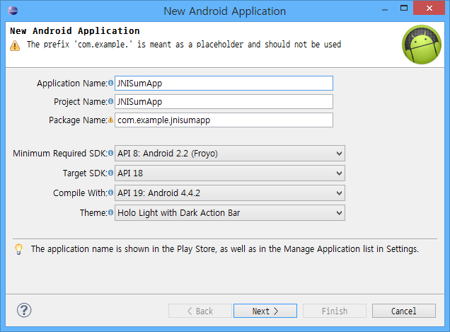
C 코드 연계 안드로이드 응용프로그램 작성 (1)
네이티브 메소드는 SM9의 디바이스 드라이버를 GUI 환경에서 테스트할 때 꼭 필요
공유 라이브러리 프로젝트를 포함하는 안드로이드 응용프로그램 구현 절차
① 자바 퍼스펙티브에서 File > New > Android Application Project를
선택해 안드로이드 프로젝트를 시작
프로젝트 설정 페이지가 실행되면 [Application Name]은 JNISumApp를 입력
나머지 설정은 디폴트로 마지막 페이지까지 Next로 이동한 후 마지막 페이지에서 Finish 클릭

Slide 20
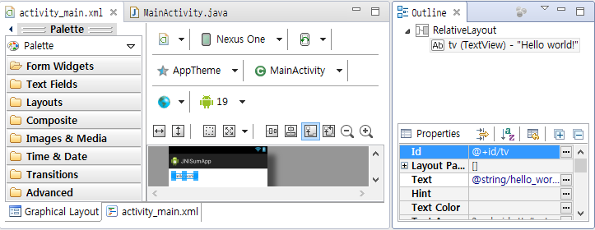
C 코드 연계 안드로이드 응용프로그램 작성 (2)
② 편집 창에서 activity_main.xml을 선택
Outline의 TextView을 선택하고 Properties의 Id에 @+id/tv를 입력
작업이 완료되면 도구 모음에서 Save 버튼을 눌러 반드시 저장

Slide 21
C 코드 연계 안드로이드 응용프로그램 작성 (3)
③ 편집 창에서 MainActivity.java를 선택
덧셈 함수 sum()을 네이티브 메소드로 구현 위해 다음과 같이 입력
1 package com.example.jnisumapp;
2 import android.os.Bundle;
3 import android.app.Activity;
4 import android.view.Menu;
5 import android.widget.TextView;
6
7 public class MainActivity extends Activity {
8 private native int sum(int a, int b);
9 static{
10 System.loadLibrary("sum");
11 }
12 @Override
13 protected void onCreate(Bundle savedInstanceState) {
14 super.onCreate(savedInstanceState);
15 setContentView(R.layout.activity_main);
16 TextView tv = (TextView)findViewById(R.id.tv);
17 tv.setText("result: " + sum(10, 20));
18 }
19 @Override
20 public boolean onCreateOptionsMenu(Menu menu) {
21 // Inflate the menu; this adds items to the action bar if it is present.
22 getMenuInflater().inflate(R.menu.main, menu);
23 return true;
24 }}
5: TextView 클래스를 사용하기 위해
android.widget.TextView 추가
8: sum을 네이티브 메소드로 선언
9-11: 네이티브 메소드를 구현한 공유 라이브러리 이름을
libsum.so로 가정하고 로드
16: findViewById()로 리소스에 있는 R.id.tv 객체를 검색한 후
이를 tv에 할당
17: tv에 출력되는 문자열을 sum() 결과와 함께 지정

Slide 22
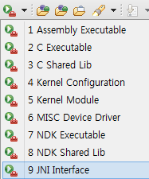
C 코드 연계 안드로이드 응용프로그램 작성 (4)
④ 구현이 완료되었으면 도구 모음에서 Save 버튼을 눌러 저장
공유 라이브러리로 네이티브 메소드를 구현하기 위해 C/C++ 퍼스펙티브로 변경
프로젝트 탐색기에서 JNISumApp를 선택
도구 모음에서 External Tool > JNI Interface를 선택

Slide 23
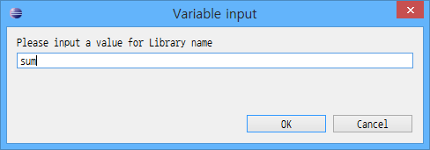
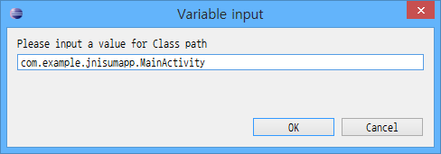
C 코드 연계 안드로이드 응용프로그램 작성 (5)
⑤ 생성할 라이브러리 이름은 System.loadLibrary() 메소드에서 사용한
sum을 입력한 후 OK를 선택
⑥ 네이티브 메소드의 클래스 경로는 현재 프로젝트의 패키지 이름과
네이티브 메소드가 선언된 컴포넌트 이름을 함께 사용
com.example.jnisumapp.MainActivity를 입력한 후 OK를 선택

Slide 24
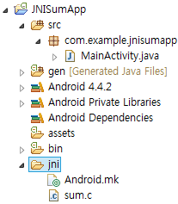
C 코드 연계 안드로이드 응용프로그램 작성 (6)
⑦ 프로젝트 탐색기의 JNISumApp에 공유 라이브러리 구현 파일이
위치하는 jni 폴더가 생성
이곳에 sum.c와 Android.mk 파일이 자동으로 생성

Slide 25
C 코드 연계 안드로이드 응용프로그램 작성 (7)
⑧ sum.c를 더블클릭해 편집 창으로 불러온 후 다음과 같이 구현
1 #include <jni.h>
2
JNIEXPORT jint JNICALL
Java_com_example_jnisumapp_MainActivity_sum
5 (JNIEnv * env, jobject obj, jint a, jint b){
6
7 return a + b;
8
9 }
4: 매개변수 이름은 자동으로 부여되지 않으므로 사용자가 직접 입력
6: a + b 결과를 반환하는 C 구문을 작성

Slide 26
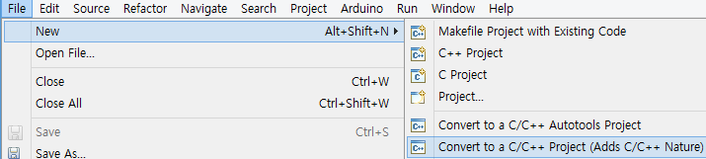
C 코드 연계 안드로이드 응용프로그램 작성 (8)
⑨ 안드로이드 프로젝트인 JNISumApp를 실행할 때 현재 작성한 공유
라이브러리도 함께 빌드
JNISumApp 패키지에 포함시켜 SM9에 설치하기 위해 File > New > convert to a C/C++ Project(Adds C/C++ Nature)를
선택

Slide 27
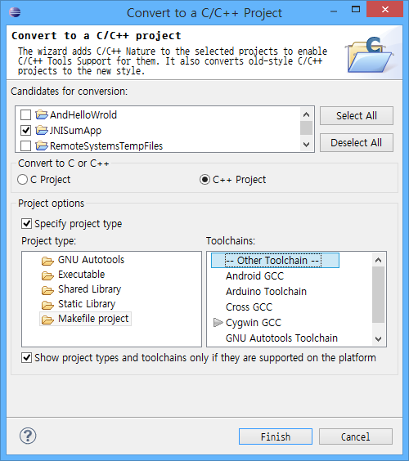
C 코드 연계 안드로이드 응용프로그램 작성 (9)
⑩ 변환 선택 창이 표시되면 [candidates for conversion]은 JNISumApp를
선택
[Project type]은 Makefile project
[Toolchains]은 --Other Toolchain --을 선택 후 Finish 클릭

Slide 28
C 코드 연계 안드로이드 응용프로그램 작성 (10)
⑪ SM9을 USB 케이블로 호스트와 연결한 후 도구 모음에서 Run 버튼
을 누르면 최초 1회 실행 방법을 선택하는 창이 표시
Android Application을 선택

Slide 29
C 코드 연계 안드로이드 응용프로그램 작성 (11)
⑫ 안드로이드 장치 선택 창이 표시
hanback_electronics-sm9exynos5를 선택한 후 OK 클릭

Slide 30
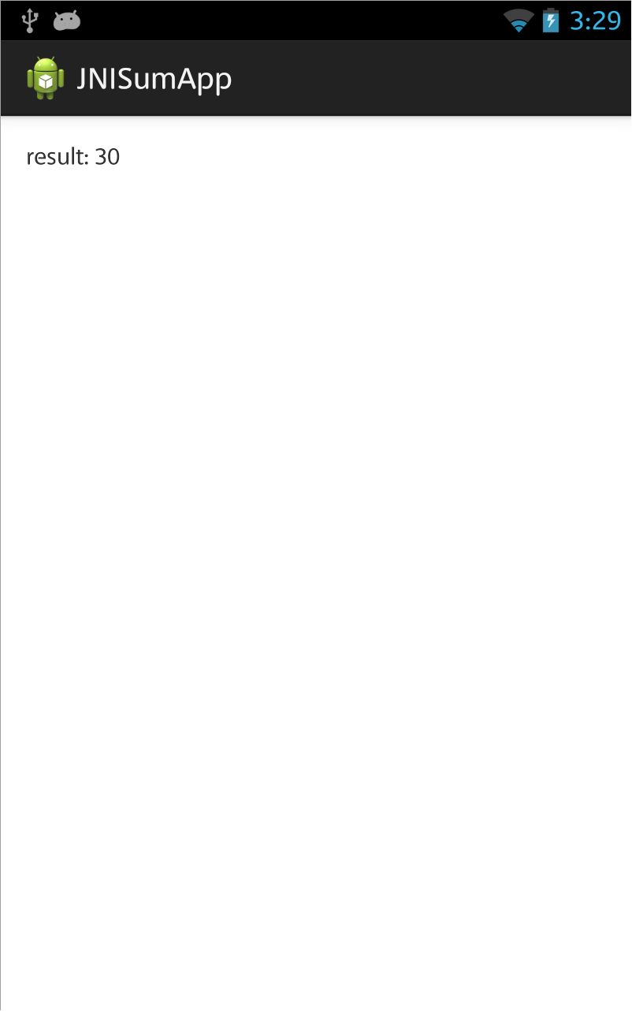
C 코드 연계 안드로이드 응용프로그램 작성 (12)
⑬ SM9에는 배포된 패키지의 실행 화면이 표시

Slide 31
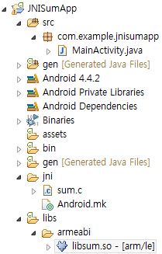
C 코드 연계 안드로이드 응용프로그램 작성 (13)
⑭ 빌드된 공유 라이브러리는 libs/armeabi/libsum.so에 위치

